Slide 1

VLA Elektrik/Aviyonik Grubu
Mehmet Alp ER
Halil TEMURTAŞ
Nesil BOR
Fatih YAVUZ

Slide 2
İçerik
Aviyonik Seçimi
Aviyonik Mimari
Işıklandırma Malzeme Seçimi
Elektrik Mimari

Slide 3
Aviyonik Seçimi
İstenilen Ekipman | Seçilen Aviyonik
Seyrüsefer Ekipmanı | Garmin GTN 750
Transponder | Garmin GTX 335
Hız/İrtifa Göstergesi | Garmin G500
Motor &Yakıt Kontrol Paneli | Garmin G500
Elektrik Kontrol Paneli | Garmin G500
Saat | Garmin G500
ELT (Emergency Locator Transmitter) | Artex ME 406 ELT
Magnetic Compass | Garmin G500
Statik Port | Garmin G500
Pitot Tube | Garmin G500
Stall Uyarısı | Garmin G500?
Haberleşme Sistemi | Garmin GMA 340

Slide 4
Aviyonik Seçimi
Gereksinim | Seçilen Aviyonik Ekipman
ODTÜ-VLA-SRD-017 | Garmin G500-Garmin GTN 750
ODTÜ-VLA-SRD-018 | Garmin G500-Garmin GTN 750
ODTÜ-VLA-SRD-019 | Garmin G500-Garmin GTN 750
ODTÜ-VLA-SRD-020 | Garmin G500-Garmin GTN 750
ODTÜ-VLA-SRD-021 | Garmin G500-Garmin GTN 750
ODTÜ-VLA-SRD-022 | Garmin GTN 750
ODTÜ-VLA-SRD-023 | Garmin GTN 750-Garmin GTX 335
ODTÜ-VLA-SRD-024 | Garmin GMA 340
ODTÜ-VLA-SRD-026 | Garmin GTN 750
ODTÜ-VLA-SRD-027 | Garmin GTN 750
ODTÜ-VLA-SRD-028 | Garmin GTN 750
ODTÜ-VLA-SRD-029 | Artex ME406 ELT
ODTÜ-VLA-SRD-030 | Garmin GTX 335
ODTÜ-VLA-SRD-025 | Garmin GMA 340

Slide 5
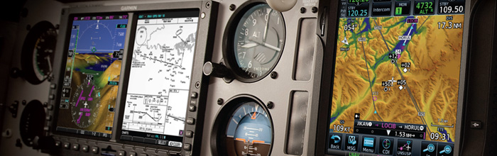
Aviyonik Seçimi

Slide 6
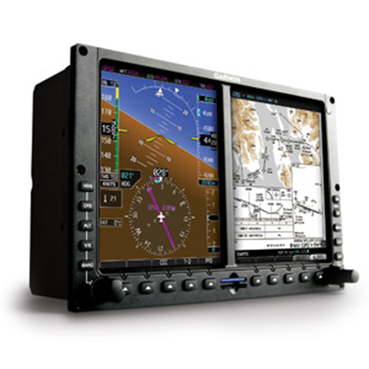
Garmin G500
Dual 6.5" diagonal color LCD
Diğer Garmin Aviyonik Ekipmanlarıyla uyumlu
GTN 750
GTX 335
GMA 340
Gerekli diğer ekipmanlar
Statik Port
Pitot Tüpü vs.

Slide 7
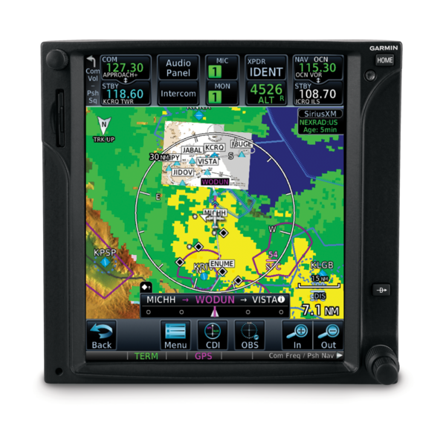
Garmin GTN 750
GPS/NAV/COMM/MFD
Seyrüsefer Ekipmanı
Uçuş planını görselleştirir
Diğer Garmin Aviyonik Ekipmanlarıyla uyumlu
G500
GTX 335

Slide 8
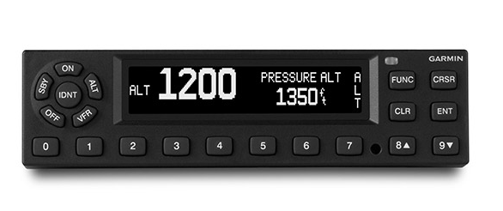
Garmin GTX 335
1090 MHz ADS-B “Out” Transponder
Diğer Garmin Aviyonik Ekipmanlarıyla uyumlu
G500
GTN 750
1090 MHz çıktısı dünyada her yerde ve her irtifada kullanışlı

Slide 9
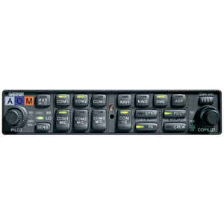
Garmin GMA 340
Ses paneli
LED aydınlatmalı kontrol düğmeleri
MASQ processing
Aviyonik girdilerdeki çevre gürültüsünü azaltır
TEL-RING için daima açık giriş
İrtifa dikkat uyarısı
diğer uyarı tonları

Slide 10
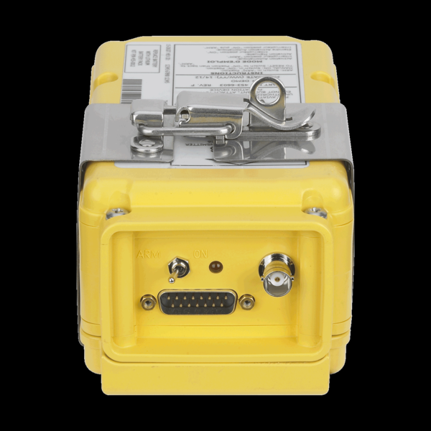
Artex ME406 ELT
406 MHz «Emergency Locator Transmitter»
ELT aktif hale gelince :
406 MHz’lik transmitter her 50 saniyede bir
arama kurtarma ekiplerine uçağın konumunu
bildiren bir yayın yapar.

Slide 11
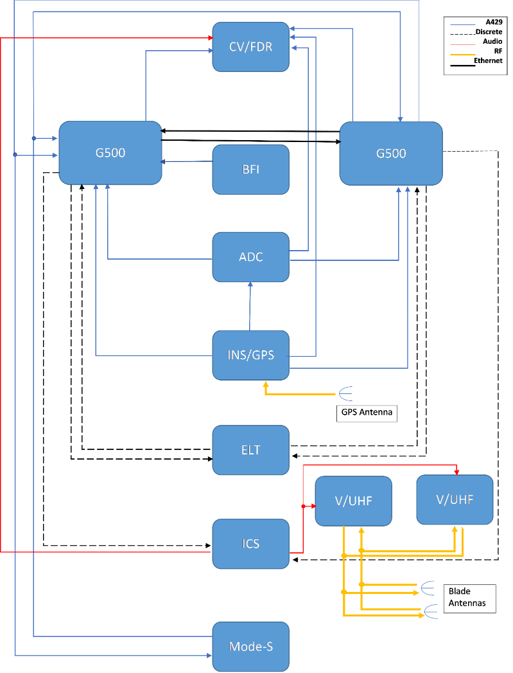
Aviyonik Mimari

Slide 12
Işıklandırma Malzeme Seçimi
İstenilen Ekipman | Seçilen Ekipman
Anti-Collision Light | AVEO Engineering RedBaron DayLite
Navigation Light | AVEO Engineering Andromeda DayLite

Slide 13
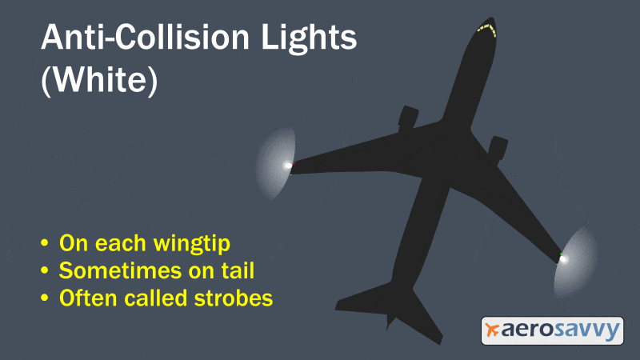
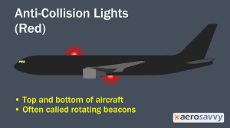
Çarpışma Engelleyici Işıklar

Slide 14
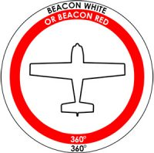
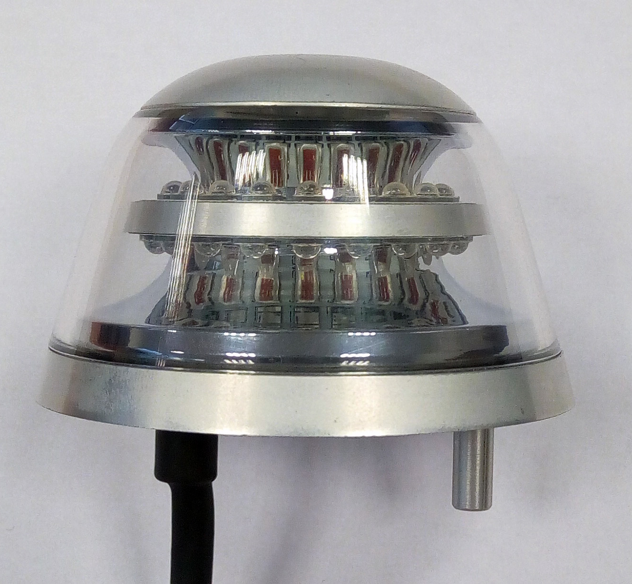
AVEO Engineering RedBaron DayLite
Anti-collision LED light – Red or White

Slide 15
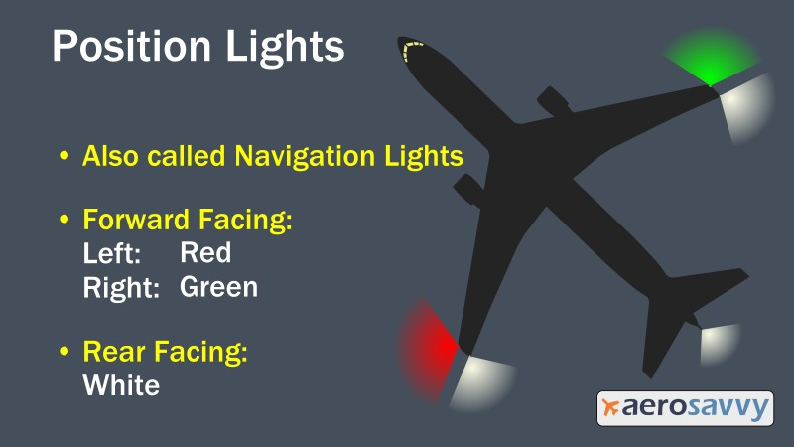
Navigasyon / Pozisyon Işıkları

Slide 16
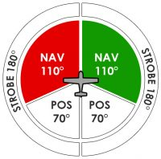
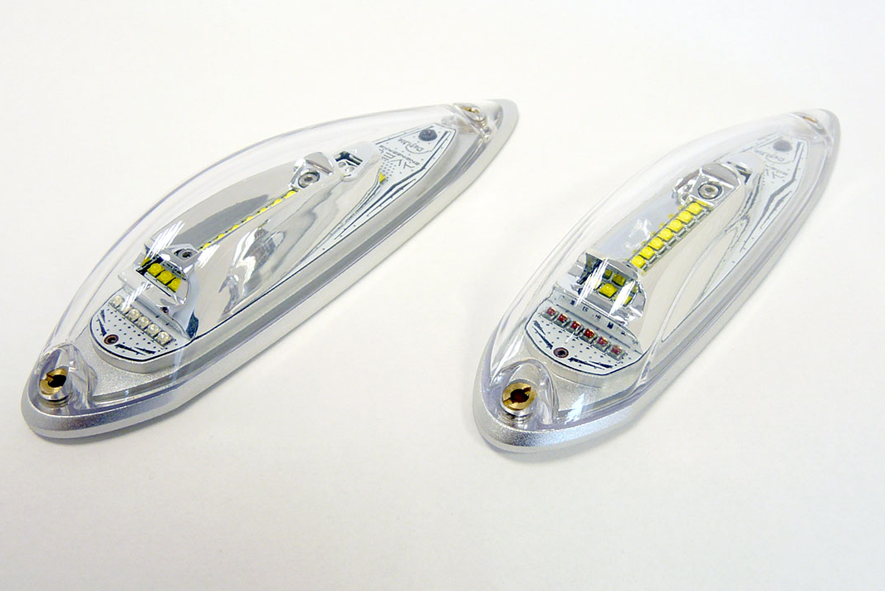
AVEO Engineering Andromeda DayLite
Navigation / Position / Strobe LED light

Slide 17
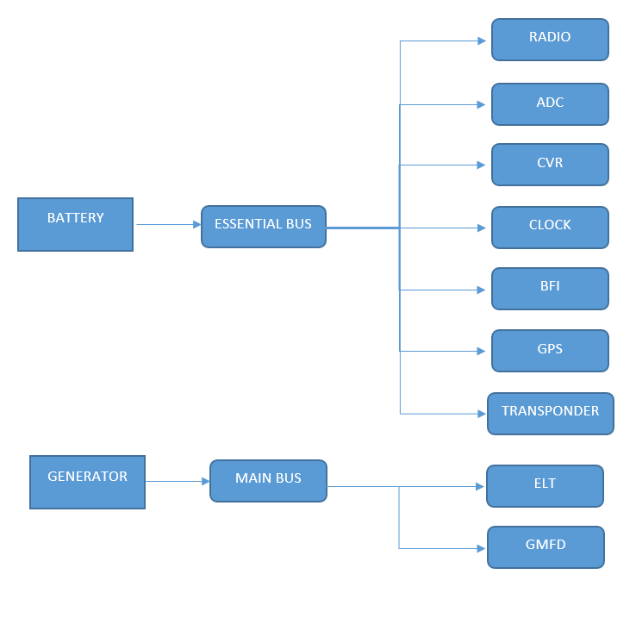
Elektrik Mimari

